Slide 1
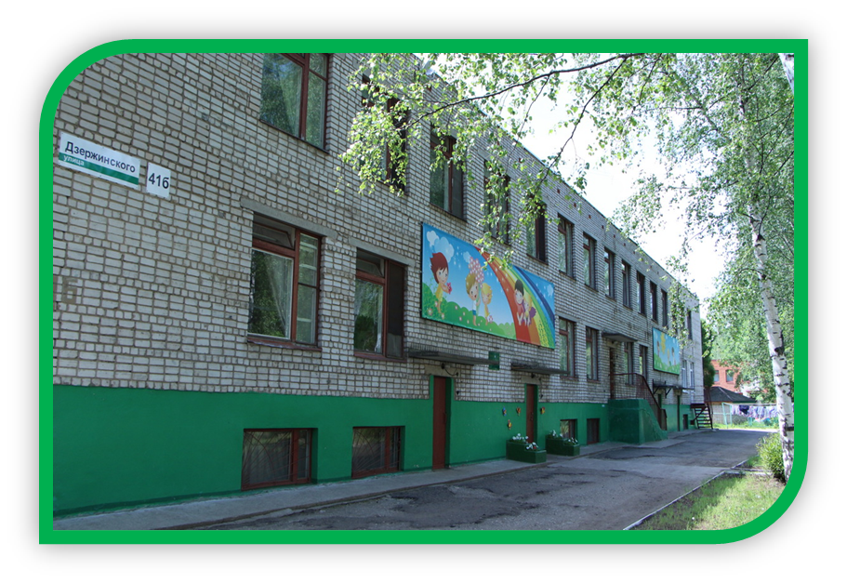
Муниципальное бюджетное дошкольное
образовательное учреждение
Детский сад № 211
Индустриального района
Города Ижевска

Slide 2
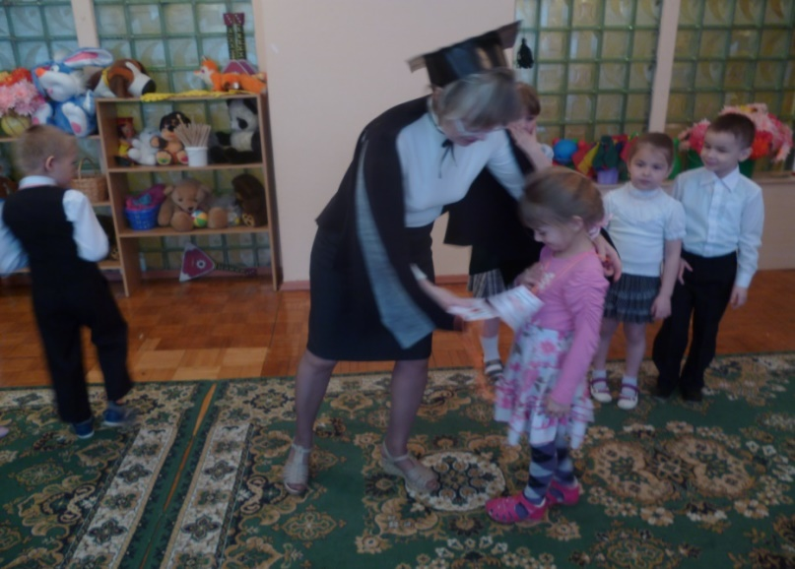
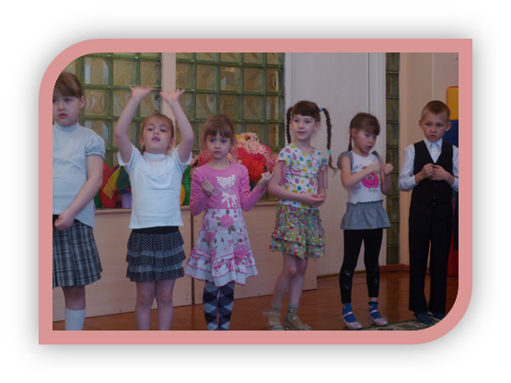
Наши дети принимают участие в турнире с 2013 года. Турнир проходит в форме интеллектуального развлечения со всеми детьми подготовительной группы. Детей встречает Совушка – Мудрая головушка, которая рассказывает о турнире, а для разминки предлагает отгадать загадки, ребусы, головоломки, играет с ними в подвижные игры. Участникам турнира, которые будут выполнять задания, Совушка – Мудрая головушка раздает опознавательные бейджи. По окончании турнира дети делятся своими впечатлениями о конкурсных заданиях, получают призы и похвальные листы. Заканчивается развлечение общей дискотекой.

Slide 3
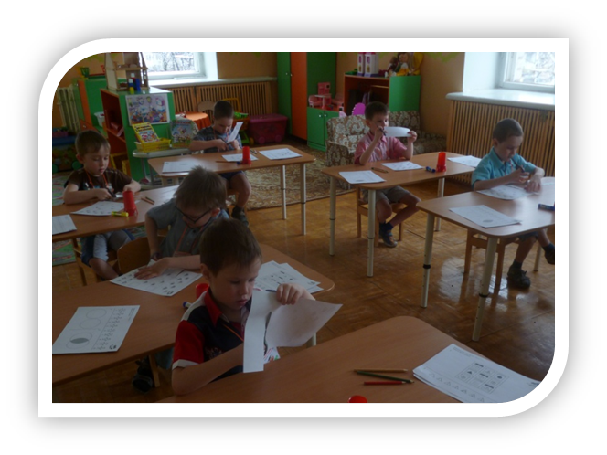
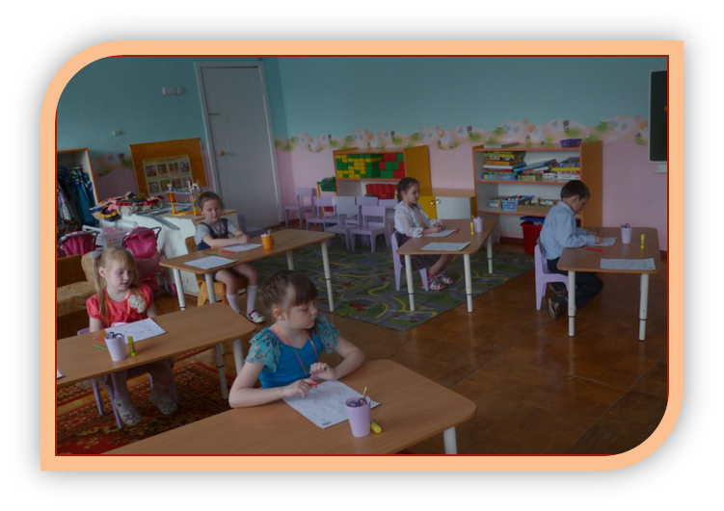
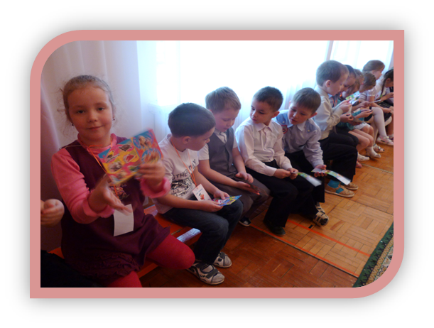
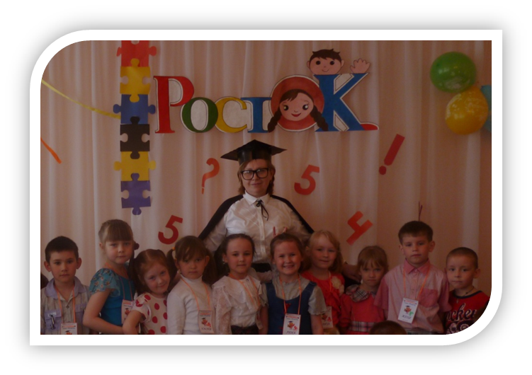
Желаем успехов всем участникам турнира!

